Slide 1

《城院生态圈》
成果演示
汇报组：G005 时间：2021年11月

Slide 2
目录
Contents
PART 03
动物城友会界面
1
2
PART 05
其他界面
PART 04
动植物科普界面
PART 01
主界面
PART 02
论坛界面
3
4
5
延时符

Slide 3
PART 01
主界面
延时符

Slide 4
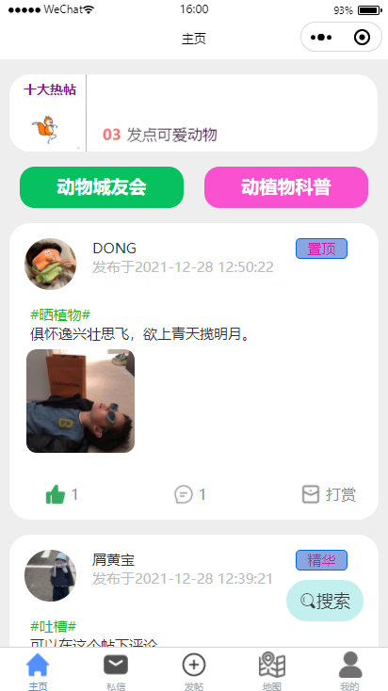
动植物科普
界面入口
可查看当前热帖
动物城友会
界面入口
论坛界面滑动浏览
可设置置顶帖
点赞、评论、打赏
搜索帖子
可设置精华帖

Slide 5
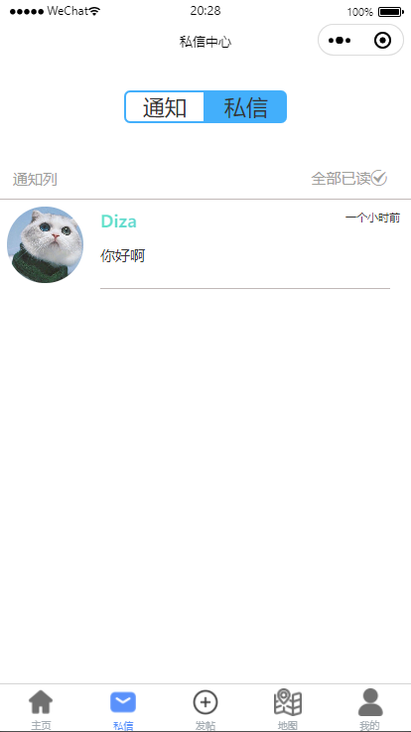
主界面
可滑动切换通知
与私信界面
界面滑动浏览

Slide 6
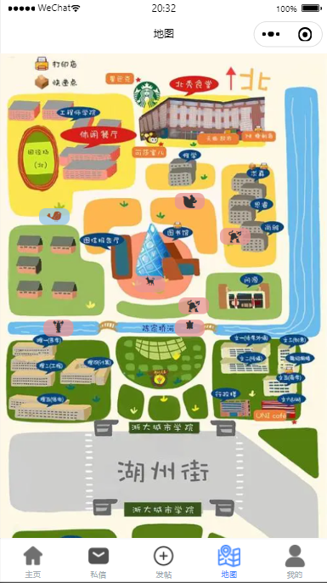
主界面
动物较多出没的聚集地
点击可跳转到详细介绍
界面滑动浏览

Slide 7
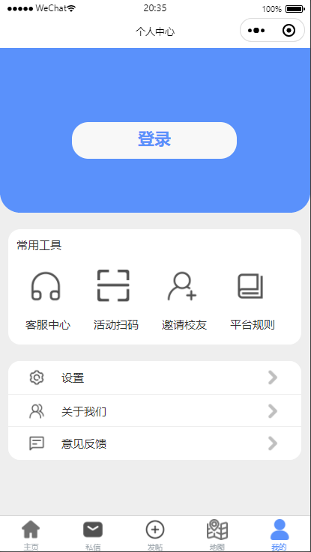
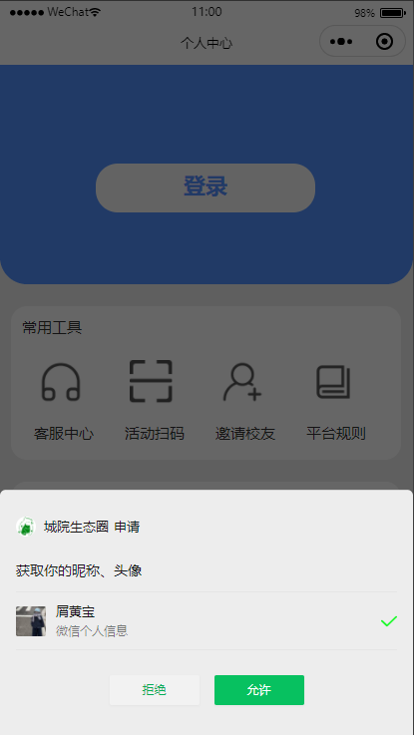
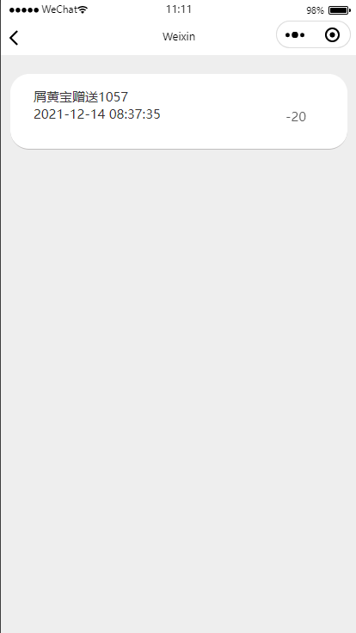
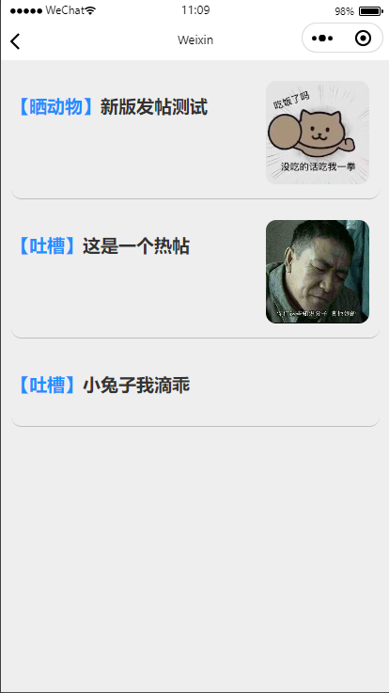
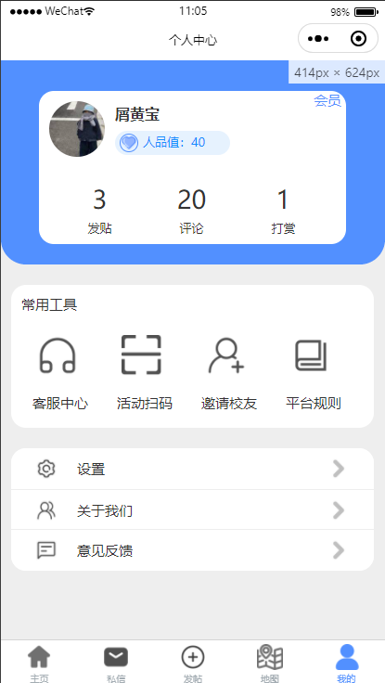
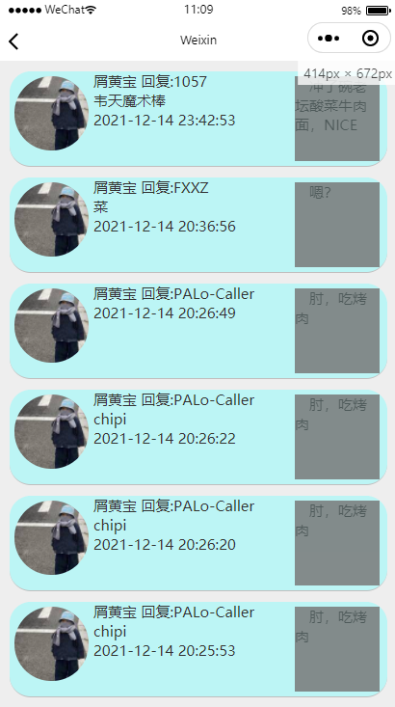
主界面
登录操作按钮
转发功能按钮
扫码功能
平台规则查看
打开客服对话
打开设置
关于我们界面
意见反馈功能

Slide 8
PART 02
论坛界面
延时符

Slide 9
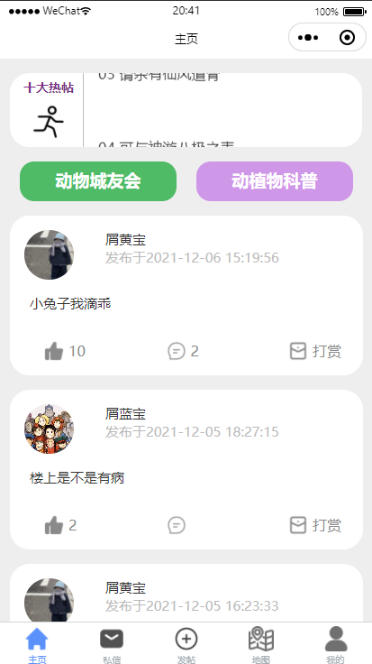
论坛界面
点击帖子查看详情
界面滑动浏览

Slide 10
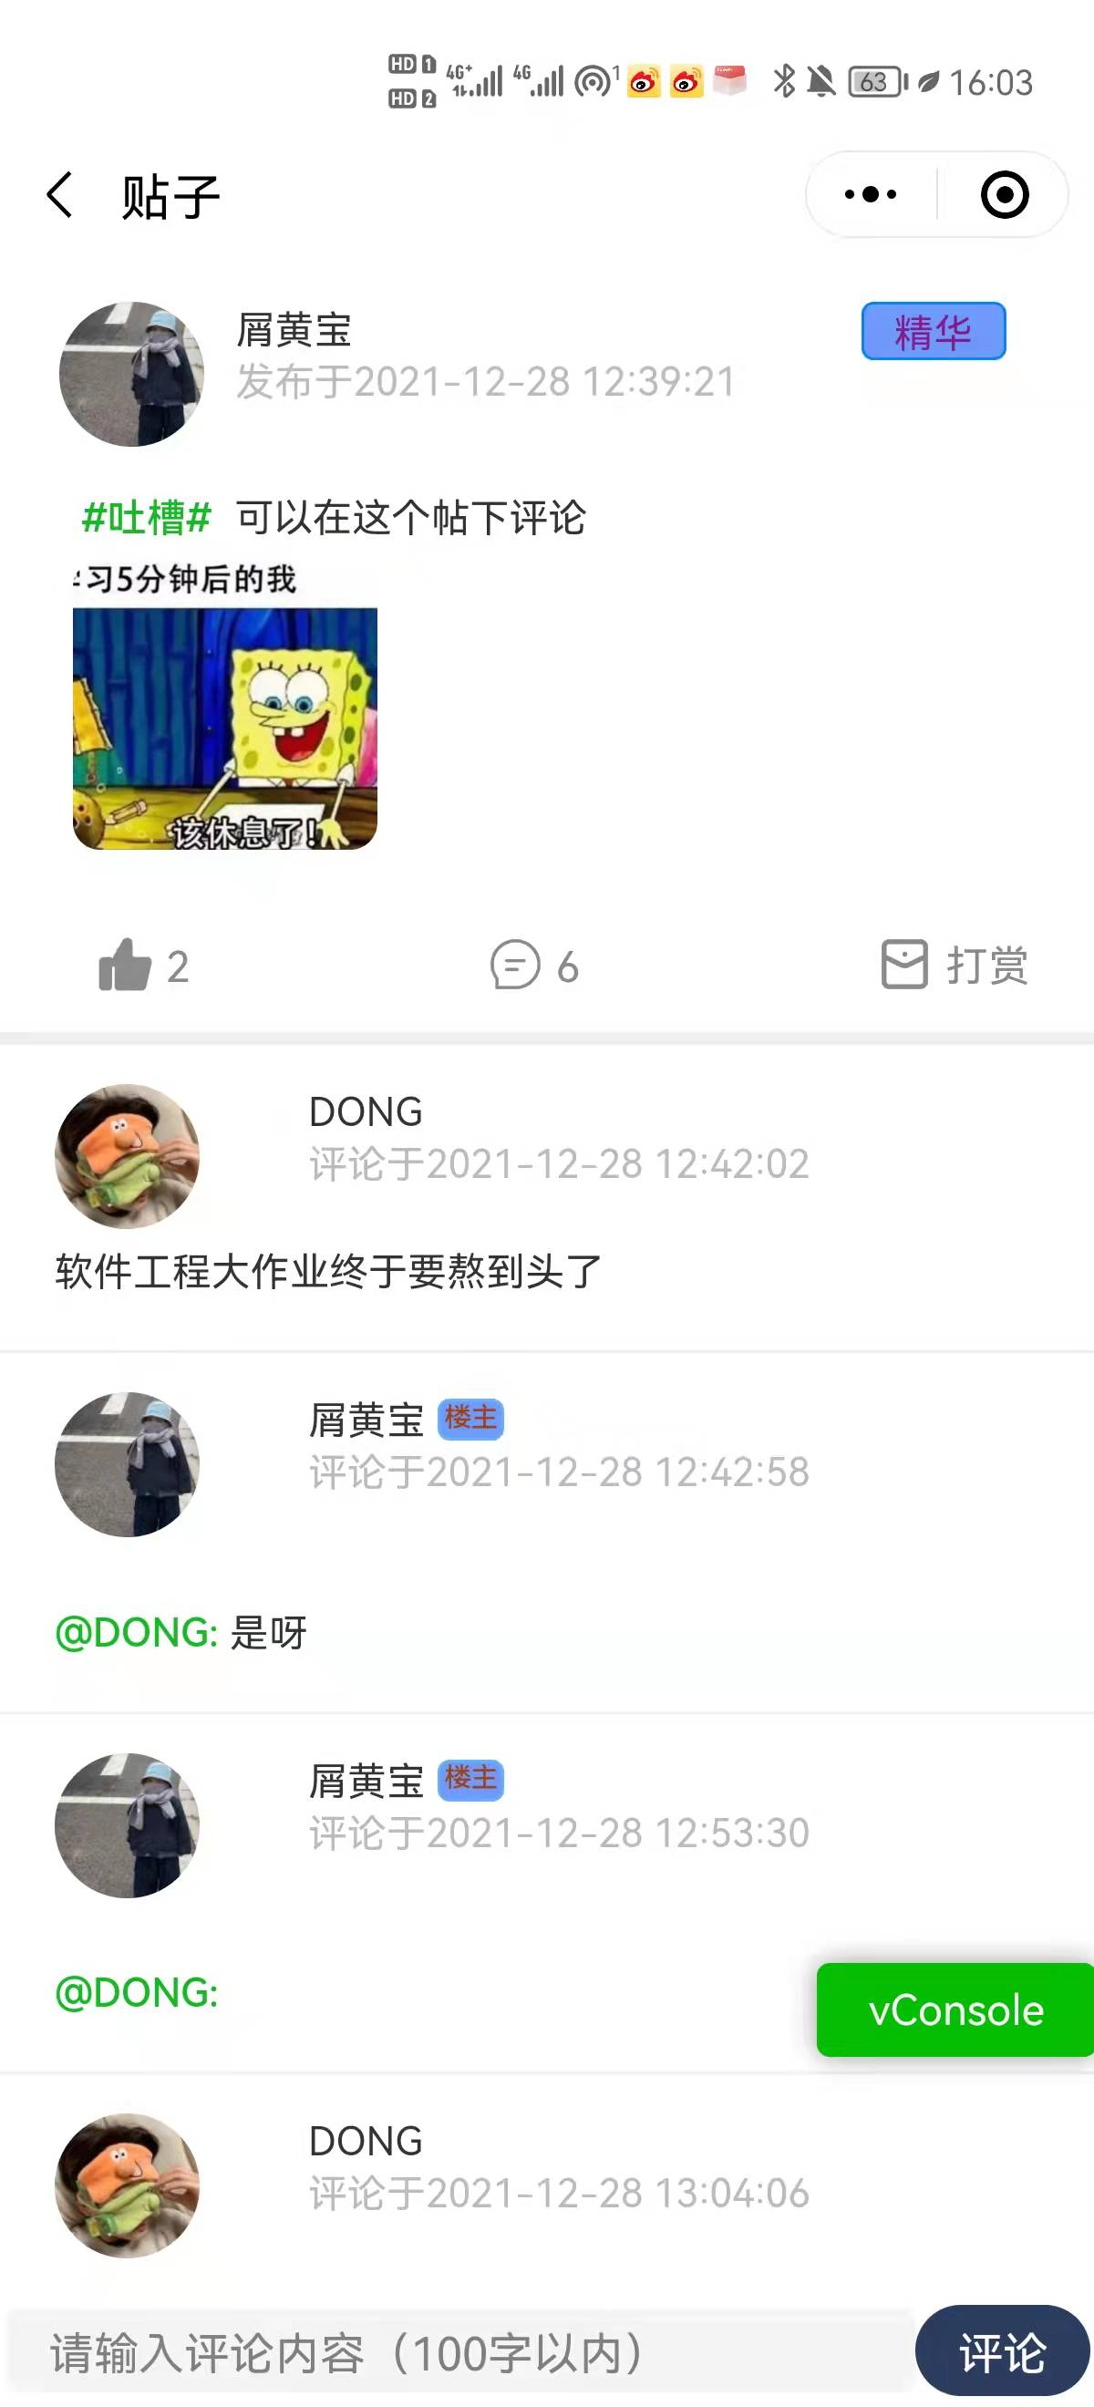
论坛界面
界面滑动浏览
点击用户进行楼层回复
点击评论

Slide 11
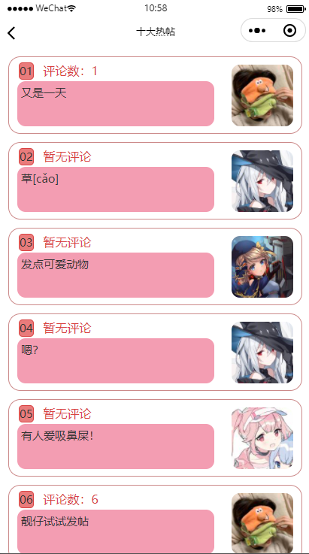
论坛界面
界面滑动浏览

Slide 12
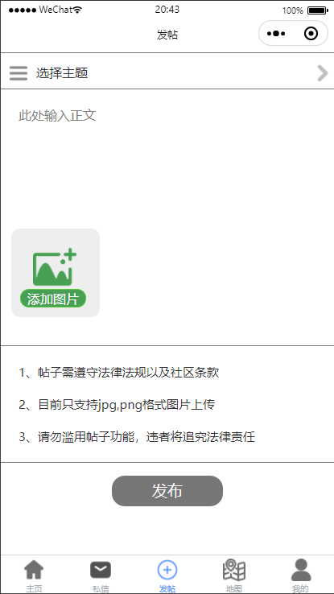
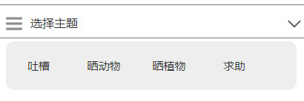
论坛界面
点击选择主题
点击输入正文
点击添加图片
点击发布

Slide 13
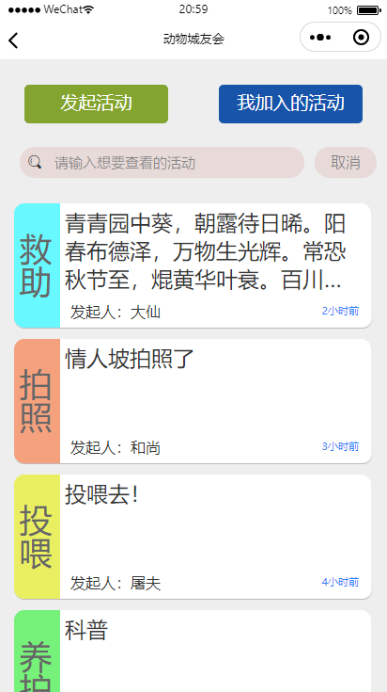
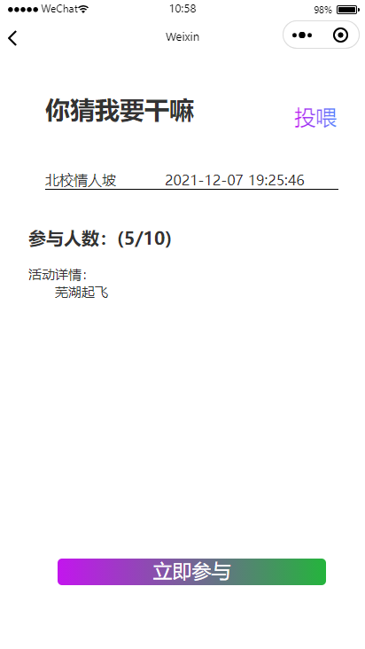
动物城友会界面
发起活动功能
查看自己加入的活动
界面滑动浏览
点击活动可查看详情

Slide 14
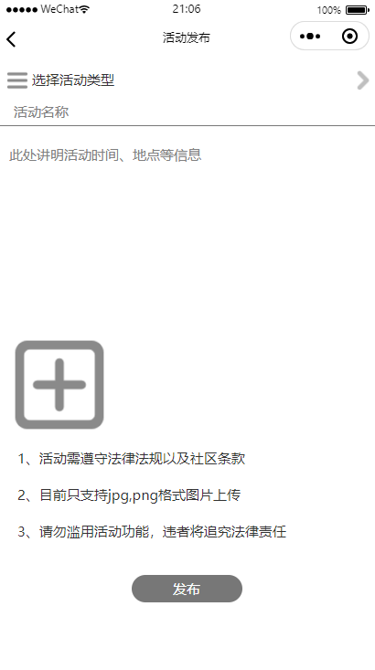

动物城友会界面
选择活动类型
填写活动名称
输入活动信息
点击发布

Slide 15
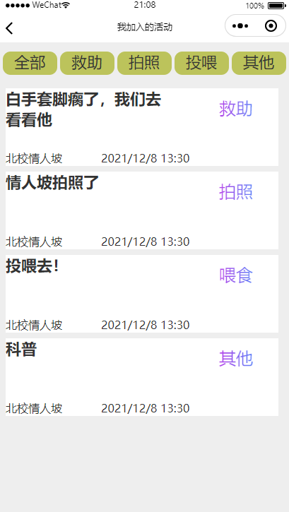
动物城友会界面
点击筛选
界面滑动浏览

Slide 16
PART 04
动植物科普界面
延时符

Slide 17
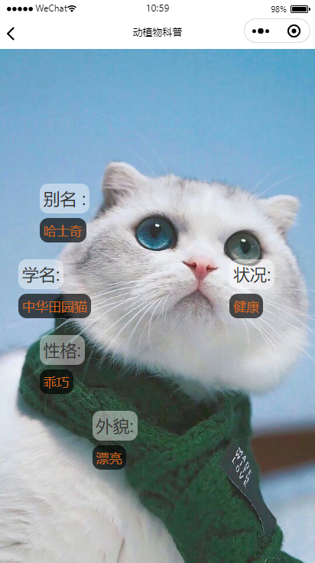
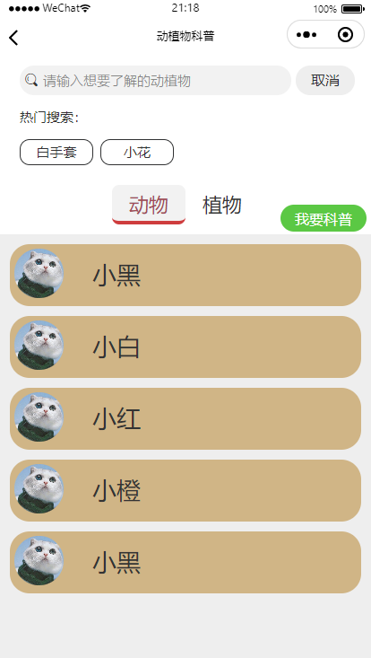
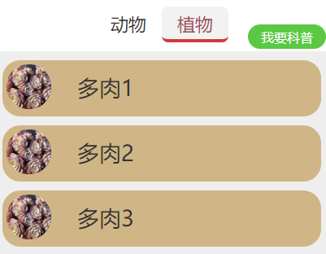
动植物科普界面
点击词条查看详细信息
点击切换
界面滑动浏览

Slide 18
PART 05
其他界面
延时符

Slide 19
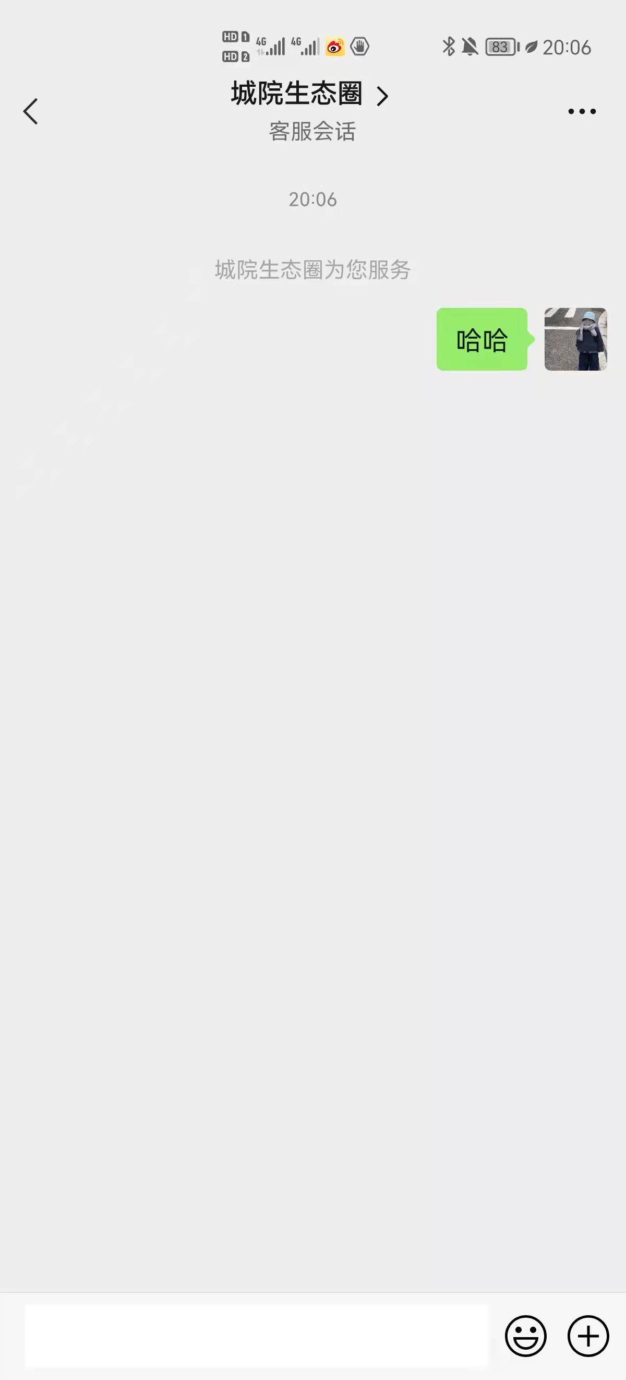
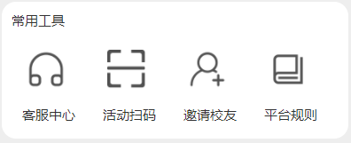
其他界面

Slide 20
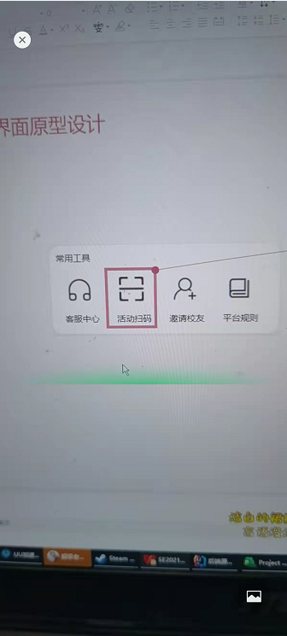
其他界面

Slide 21
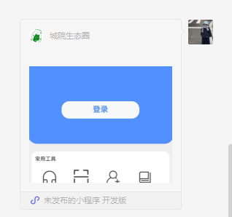
其他界面

Slide 22
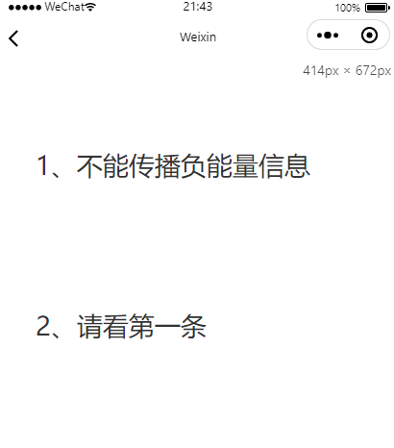
其他界面
（有待改善）

Slide 23
PART 05
小组分工
延时符

Slide 24
小组分工
姓 名 |  | 黄依豪
工 作 安 排
工作任务一 |  |  | 完成情况
工作内容 | 制作测试用例 |  | 职员是否认同该工作内容？R认同 □不认同 □其他
工作目标完成时间 | 2021/12/12 0：00 |  | 职员是否认同该工作目标？R认同 □不认同 □其他
评价方法 | 测试用例是否完备 |  | 职员是否认同该评价方法？R认同 □不认同 □其他
评价结果 |  |  | 优秀 |  | 良好 | 合格 | 待改进 | 未完成
 |  |  | 1
直属上级或正式员工是否就该工作与你进行沟通 |  |  | □沟通
工作任务二 |  |  | 完成情况
工作内容 | 使用单元测试工具测试 |  | 职员是否认同该工作内容？R认同 □不认同 □其他
工作目标完成时间 | 2021/12/12 0：00 |  | 职员是否认同该工作目标？R认同 □不认同 □其他
评价方法 | 测试情况是否符合预期 |  | 职员是否认同该评价方法？R认同 □不认同 □其他
评价结果 |  |  | 优秀 |  | 良好 | 合格 | 待改进 | 未完成
 |  |  |  |  | 1
直属上级或正式员工是否就该工作与你进行沟通 |  |  | □沟通
工作任务三 |  |  | 完成情况
工作内容 | 完善后端代码 |  | 职员是否认同该工作内容？R认同 □不认同 □其他
工作目标完成时间 | 2021/12/12 0：00 |  | 职员是否认同该工作目标？R认同 □不认同 □其他
评价方法 | 运行情况 |  | 职员是否认同该评价方法？R认同 □不认同 □其他
评价结果 |  |  | 优秀 | 良好 |  | 合格 | 待改进 | 未完成
 |  |  |  | 1
直属上级或正式员工是否就该工作与你进行沟通 |  |  | £沟通 □未沟通

Slide 25
姓 名 |  | 李东泽
工 作 安 排
工作任务一 |  |  | 完成情况
工作内容 | 完善前端代码 |  | 职员是否认同该工作内容？R认同 □不认同 □其他
工作目标完成时间 | 2021/12/12 10：00 |  | 职员是否认同该工作目标？R认同 □不认同 □其他
评价方法 | 查看运行情况 |  | 职员是否认同该评价方法？R认同 □不认同 □其他
评价结果 |  |  | 优秀 |  | 良好 | 合格 | 待改进 | 未完成
 |  |  |  |  | 1
直属上级或正式员工是否就该工作与你进行沟通 |  |  | □沟通
工作任务二 |  |  | 完成情况
工作内容 | 完善后端代码 |  | 职员是否认同该工作内容？R认同 □不认同 □其他
工作目标完成时间 | 2021/12/12 0：00 |  | 职员是否认同该工作目标？R认同 □不认同 □其他
评价方法 | 查看服务器情况 |  | 职员是否认同该评价方法？R认同 □不认同 □其他
评价结果 |  |  | 优秀 |  | 良好 | 合格 | 待改进 | 未完成
 |  |  |  |  | 1
直属上级或正式员工是否就该工作与你进行沟通 |  |  | □沟通
工作任务三 |  |  | 完成情况
工作内容 |  |  | 职员是否认同该工作内容？□认同
工作目标完成时间 |  |  | 职员是否认同该工作目标？□认同
评价方法 |  |  | 职员是否认同该评价方法？□认同
评价结果 |  |  | 优秀 | 良好 |  | 合格 | 待改进 | 未完成
直属上级或正式员工是否就该工作与你进行沟通 |  |  | £沟通 □未沟通
小组分工

Slide 26
小组分工
姓 名 |  | 梁晓勇
工 作 安 排
工作任务一 |  |  | 完成情况
工作内容 | 完善前端代码 |  | 职员是否认同该工作内容？R认同 □不认同 □其他
工作目标完成时间 | 2021/12/12 0：00 |  | 职员是否认同该工作目标？R认同 □不认同 □其他
评价方法 | 查看运行情况 |  | 职员是否认同该评价方法？R认同 □不认同 □其他
评价结果 |  |  | 优秀 |  | 良好 | 合格 | 待改进 | 未完成
 |  |  |  |  | 1
直属上级或正式员工是否就该工作与你进行沟通 |  |  | □沟通
工作任务二 |  |  | 完成情况
工作内容 | 完善后端代码 |  | 职员是否认同该工作内容？R认同 □不认同 □其他
工作目标完成时间 | 2021/12/12 10：00 |  | 职员是否认同该工作目标？R认同 □不认同 □其他
评价方法 | 查看服务器情况 |  | 职员是否认同该评价方法？R认同 □不认同 □其他
评价结果 |  |  | 优秀 |  | 良好 | 合格 | 待改进 | 未完成
 |  |  |  |  | 1
直属上级或正式员工是否就该工作与你进行沟通 |  |  | □沟通
工作任务三 |  |  | 完成情况
工作内容 |  |  | 职员是否认同该工作内容？□认同
工作目标完成时间 |  |  | 职员是否认同该工作目标？□认同
评价方法 |  |  | 职员是否认同该评价方法？□认同
评价结果 |  |  | 优秀 | 良好 |  | 合格 | 待改进 | 未完成
直属上级或正式员工是否就该工作与你进行沟通 |  |  | £沟通 □未沟通

Slide 27
小组分工
姓名 | 完成等级 | 总评分
黄依豪 | （5+4+4）/3 | 89
李东泽 | （4+4）/2 | 86
梁晓勇 | （4+4）/2 | 85
（等级情况：5->优， 4->良， 3->及格， 2->不及格， 1->未完成）
总评基准分计算公式：完成等级/总完成等级 *100 + 5
总评分计算公式：总评基准分+任务难度酌情给分

Slide 28
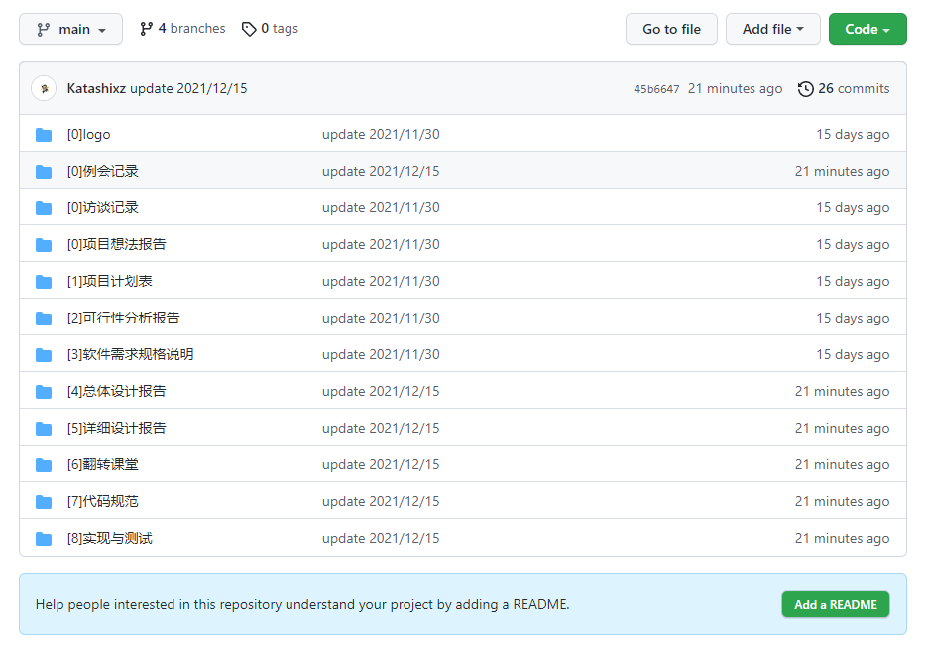
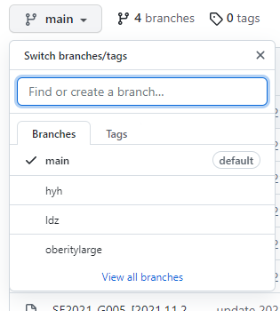
配置管理工具

Slide 29
PART 05
参考文献
延时符

Slide 30
参考文献
本PPT为产品成果演示
暂无参考文献

Slide 31
演讲完毕 谢谢观看
汇报组：G005 时间：2021年11月

